Slide 1
پرستاری بهداشت محیط
بهداشت پرتوها

Slide 2
رادیو اکتیو
عناصری که هسته اتم ناپایدار داشته و بتدریج شکسته می شوند و ذراتی از آنها به خارج پرتاب می گردند عناصر رادیو اکتیو و به این خاصیت رادیو اکتیویته گویند.
زمانی که اتمهای اولیه به نصف تقلیل می یابند نیم عمر می گویند

Slide 3
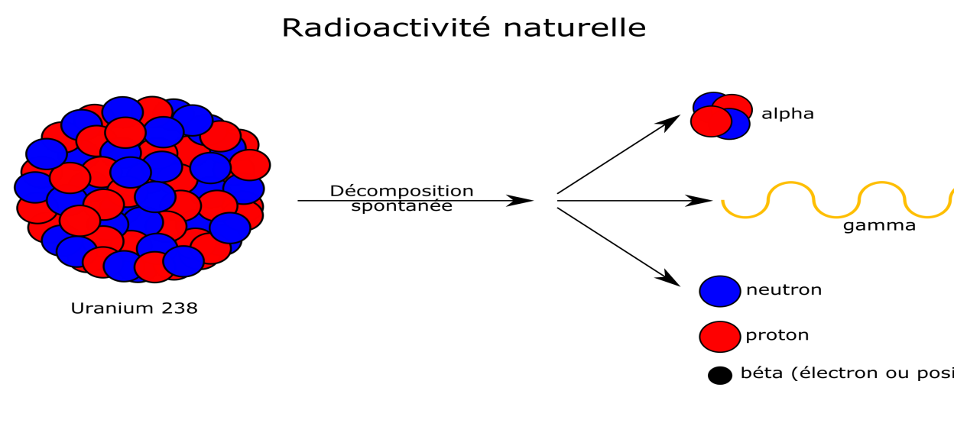
انواع اشعه های رادیو اکتیویته
اشعه الفا : دارای قدرت یونیزان شدید و برد کم است و یک ورق کاغذ برای توقف اشعه کافی است
اشعه بتا: قدرت یونیزان آن کمتر از آلفا است ولی قدرت نفوذ بیشتری دارد و یک ورقه آلومینیوم آنرا متوقف می کند
اشعه گاما: قدرت یونیزان کم و لی نفوذ زیاد دارد و ورقه چند سانتیمتری
سربی برای مهار آن استفاده
می شود مانند اشعه x

Slide 4
انواع مواد پرتوزا : منابع طبیعی
: پرتوهای کیهانی که در ارتفاع بیش از 20 کیلومتر وجود دارند و خلبانان با آن مواجه هستند
پرتوهای زمینی مانند اورانیوم، رادیوم، ایزوتوپهای پتاسیم که درسنگ ريال خاک و ساختمانها وجود دارد
اشخاص به طور متوسط در بریتانیا سالیانه مقدار 2500 میکروسیورت اشعه دریافت می‌کنند به طور کلی حدود 88 درصد از اشعه دریافتی منشأ طبیعی دارد
منابع طبیعی پرتوزایی شامل اشعه کیهانی (10 درصد کل تشعشعات) اشعه گاما از صخره‌ها و خاک (چهارده درصد که با وضعیت زمین شناسی منطقه بسیار متغیر است)، گاز رادون و تورن داخل ساختمانها (52 درصد که بسته به منابع موجود در منطقه متغیر است) و اشعه تجمع یافته در بافتها از طریق غذا و شرب (12 درصد) می‌شود

Slide 5
منابع طبیعی پرتوزا
تحقیقات نشان داد که میزان پرتوافشانی در مناطق مختلف اردبیل مانند مسکونی 25-20، ساختمانهای دولتی 30-14، دریاچه شورابیل 66-30 ، سرعین 38-28 و بیله دره 66-44 میکرورونتگن در ساعت بود.

Slide 6
منابع مصنوعی رادیواکتیو
پرتوهای x: بیماران و کارکنان پرتوشناسی در معرضند
انفجارهای هسته ای که پرتوهای یونسازو مواد پرتوساز آزاد می کنند
منابع متفرقه مانند ساعت های مچی شب تاب، تلویزیون و .... که اهمیت کمی دارند

Slide 7
انواع اشعه
اشعه های غیریونیزان
اشعه مادون قرمز(جوشکاری موجب کاتاراکت و سوختگی می گردد)
ماورای بنفش (التهاب قرنیه ، سرطان پوست، سوختگی)
نور قابل روئیت، میکروویو، امواج رادیویی)
پرتوهای یونساز: مانند اورانیوم

Slide 8
کاربرد پرتوهای یونساز در پزشکی
تشخیص بیماریها در پزشکی و دندانپزشکی
تعیین عملکرد طبیعی بدن با استفاده از ایزوتوپهای پرتوزا
درمان بیماریها
اثرات پرتوهای یونساز تنی( در طول زندگی شناخته می شوند) یا ژنتیکی (در طول یک یا چند نسل بعد تجلی می یابند)

Slide 9
اثرات پرتوها روی انسانها
اثرات زودرس: تهوع استفراغ،خستگی افسردگی و تغییرات خونی
اثرات دیررس: کاهش طول عمر، کاتاراکت، اثرات ژنتیکی، سرطان و ناهنجازیهای جنینی

Slide 10
اثرات پرتوها روی انسانها
عوامل موثر در پرتوگیری
زمان
فاصله
حفاظ مناسب
اعضاء حساس بدن در برابر اشعه: (بحرانی)
سیستم خون ( مغز استخوان )، دستگاه گوارش، اعصاب مرکزی
سیستم ژنتیکی: ( بیضه ها )
پوست بدن ، تیروئید
دستگاه تنفسی
آزمایشات مورد نیاز :
آزمایش خون (شمارش سلولی ، شکل ظاهری )
آزمایش کرموزومی
آزمایش ادرار
آزمایش اسپرم کانت ( شمارش اسپرم ها)
معاینه عصبی و روحی روانی

Slide 11
راههای ورود اشعه به بدن
استنشاق ذرات رادیواکتیو معلق در هوا
مصرف مواد خوراکی آلوده
جذب از راه ساییدگی و زخمهای پوست
ماکزیمم دوز مجاز
مقدار دوزی که جذب بدن می شود بدون آنکه آسیب بیولوژیکی به بدن وارد شود20 میلی سیورت در سال است

Slide 12
شدت پرتوهای کیهانی با عرض جغرافیایی متغیر است، زیرا زمین مانند آهنربایی عظیم عمل می‌کند (خاصیت مغناطیسی زمین). این پرتوهای کیهانی ذرات بارداری هستند که از خط استوا منحرف شده و به نواحی قطبی هدایت می‌شوند. در نتیجه شدت پرتوهای کیهانی در نواحی استوایی حداقل بوده و در جهت قطبین افزایش می‌یابد.
شدت پرتوهای کیهانی در برابر ارتفاع نیز بسیار متغیر است. در ارتفاعات بالاتر از سطح دریا ، اتمسفر کمتری برای جذب پرتوهای کیهانی وجود دارد و از اینرو شدت اشعه بیشتر می‌باشد.
تابش طبیعی در پوسته زمین
مواد پرتوزای طبیعی ، بطور وسیعی در سرتاسر پوسته‌های زمین گسترده‌اند و در نتیجه انسانها تحت تابش اشعه گامایی که از این مواد ساطع می‌شود، قرار دارند. مقدار تابش مورد بحث ، از کمی کمتر از حد تابش پرتوهای کیهانی در چند نقطه ، تا چندین برابر آنها در بعضی نقاط دیگر ، تغییر می‌کند. عمومارادیونکلئویدهای طبیعی در صخره‌های گرانیت تمرکز یافته‌اند. سنگهای آهک و ماسه سنگها ، دارای پرتوزایی کمی هستند، اما بعضی سنگهای رسی ، بویژه آنهایی که دارای ماده آلی هستند، تابش زیادی دارند.
مواد پرتوزا
در طبیعت دو ماده پرتوزای مهم ²³⁸U (اورانیوم 238) و ²³²Th (توریم 232) وجود دارند که نیم عمری معادل میلیونها سال دارند و چون این نیم عمر نزدیک عمر زمین است، از این رو نیز فیزیکدانان می‌گویند که این مواد از همان ابتدای تشکیل زمین وجود داشته‌اند. وقتی که این دو ماده استحاله شده و می‌شکنند، نه فقط از خود تشعشع ساطع می‌کنند، بلکه مواد پرتوزای دیگری با نیم عمر کوتاه بوجود می‌آورند. شدت این منابع در مناطقی که صخره‌های گرانیتی شامل اورانیوم وجود دارد، بیشتر است.
مهمترین محصول واپاشی رادون است که گازی بی‌اثر و سنگین می‌باشد و از واپاشی ²³⁸U (اورانیوم 238) و ²³²Th (توریم 232) حاصل می‌شود. رادون به مقدار کمی از صخره‌های محتوی اورانیوم و توریم به خارج نفوذ می‌کند و در محلهای بسته ، مثل معدنهای بدون هواکش ، یا ساختمانهایی که هواکش آنها خوب کار نمی‌کند، جمع می‌شود. محصولات واپاشی رادون شامل ایزوتوپهای پرتوزای سرب ، بیسموت و پلونیوم است و اگر استنشاق شود، این محصولات در ریه‌ها می‌نشینند و باعث بروز خطر برای سلامتی می‌شوند.
منبع تابش داخلی
غذایی که می‌خوریم، مثل مقادیر ناچیزی از عناصر پرتوزا است که جزئی از بدن ما شده و یک منبع تشعشع داخلی و همیشگی محسوب می‌شود.
پرتوزایی طبیعی در بدن انسان
مواد پرتوزا در مقادیر بسیار کم معمولا در بدن انسان وجود دارند. این مواد در نتیجه وجود مقادیر بسیار کم مواد پرتوزا بخصوص ⁴⁰K (پتاسیم 40) در مواد غذایی جذب بدن می‌شوند. چنانچه روشهای بسیار حساس و پیچیده بکار گرفته شوند، می‌توان وجود توریم و رادیوم و سرب پرتوزا را در اکثر مردم شناسایی کرد. اما اشعه مورد بررسی در واقع بسیار کم بوده و از فردی به فرد دیگر بسیار متغیر است.
تنها ایزوتوپی که از طریق جذب ، موجب افزایش قابل توجه تابش تشعشع به انسان می‌شود، ایزوتوپ پرتوزای پتاسیم است. تمرکز پتاسیم در انسانها بطور قابل ملاحظه‌ای با سن و بسیاری شرایط دیگر ، تغییر می‌کند.

Slide 13
انواع آلودگی :
آلودگی خارجی : در اثر اتفاقات و انفجارات هسته ای اتفاق می افتد.
آلودگی داخلی : در اثر مصرف مواد پرتو زا اتفاق می افتد.
نحوه رفع آلودگی خارجی :
× در آوردن لباس آلوده و پوشیدن لباس راحت و گشاد
× در صورت وجود زخم روی بدن آن را با مواد روغنی بپوشانیم.
× پس از انتقال به اورژانس لباس را در آورده و با آب و صابون شستشو دهیم.
× در صورت ایجاد زخم بلافاصله باید شستشو را متوقف کرد.
× برای مکانهایی که زخم شده اند از آب مقطر استفاده می کنیم.

Slide 14
نکات ضروری برای کار با اشعه
حداقل دوز اشعه به بیمار ومحل مورد نظرتابانده شود
کاهش زمان پرتوگیری
تشکیل پرونده و مراقبت از افرادی که با اشعه سروکار دارند
ممنوعیت کار با اشعه برای کسانی که زخم باز دارند
انجام آزمایشان مکرر خون برای افراد مواجه با اشعه
ممنوعیت خوردن غذا و سیگار در محیطهای نگهداری مواد رادیواکتیو
استفاده از فیلم بچ برای کارکنان ((Dosimeter
انجام آزمایشات دوره ای هر 6 ماه یکبار
رفتن به مرخصی تفریح و تعطیلات

Slide 15
رفع آلودگی رادیواکتیو
روش مکانیکی: شستن با آب و بکمک برس
روش فیزیکی: حبس اجسام آلوده در الودگی ایزوتوپهای با طول عمر کمتر از 3 روز
رفع آلودگی شیمیایی با استفاده از اسیدها و قلیاهاکه موجب کاهش وابستگی بین مواد رادیو اکتیوو سطوح آلوده است
روش بیولوژیکی: جذب سطحی مواد آلی محلول یا کلوئیدهای آلوده توسط باکتری ها

Slide 16
آلودگی صوتی
Noise pollution

Slide 17
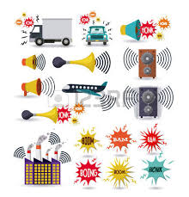
آلودگی صوتی
صدای نامناسب درمحلی نابجا و در وقتی بیموقع سرو صدل تلقی می شود
سروصدا مخلوطی از صوتهای مختلف با طول موجها و شدت متفاوت که ترکیب مشخص نداشته و برای گوش ناخوشایند می باشند

Slide 18
اثرات سروصدا
اثرات فیزیولوژیکی صدا: خستگی شنوایی، وزوز گوش و سوت کشیدن پرده گوش مهمترین اثرات فیزیولوژیکی صدا هستند
سروصداموجب تاکیکاردی، هایپرتانسیون، انقباض عروق محیطی، تعدا دتنفس، افزایش تعریق و فشار داخل جمجمه می گردد.
سایر اثرات سروصدا: کم خوابی، کاهش دقت، هیجانات بی اشتهایی، باز شدن مردمک چشم، کاهش میدان دید بینایی و تشخیص رنگ، سیستم اندوکرین، کاهش تمرکز، سرگیجه اختلال در کار کلیه ها، تغییرات، احساس وزوز گوش

Slide 19
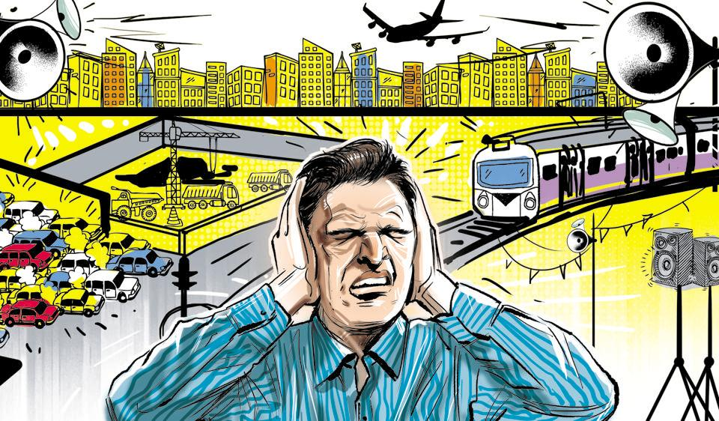
اثرات فیزیولوژیکی – روانی صدا
اثر روی خواب، تحریک اعصاب، خستگی و کاهش بازدهی انسان بخصوص در کارهای فکری و بدنی، عدم تطابق با محیط کار خانواده و اجتماع.

Slide 20
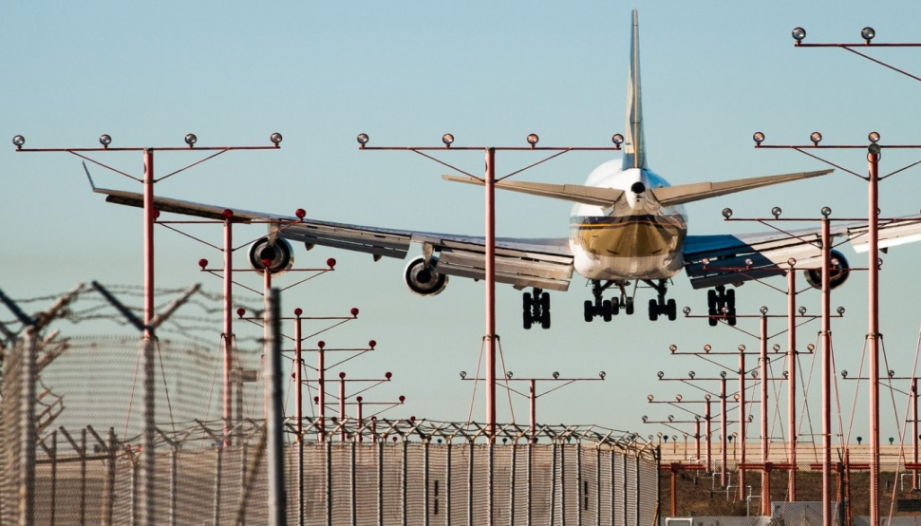
اثرات پاتولوژيكي صدا
كري مهمترين عارضه سروصدا است
كم شنوايي موقت db4000-600اتفاق مي افتد
مواجهه پيوسته تا حدود db100 موجب كم شنوايي دايمي مي شود (كري شغلي و غير قابل برگشت)
Db160موجب پارگي پرده گوش و كري دائمي مي شود
عوارض صدا شامل زخم معده و روده، ،حالت عصبي، بي خوابي و خستگي.
نشنيدن صدا تا db45
سنگيني گوش و تاdb85 كر
محسوب مي شود

Slide 21
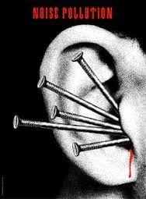
اثر سروصدا بر افراد مختلف
حداكثر ميزان مجاز سروصداdb85 است.
حساسيت افراد نسبت به سروصدا متفاوت است
با افزايش سن سرو صداي زياد موجب كاهش شنوايي مي گردد.
افراد با سابقه بيماري گوش بيش از ساير
افراد از سروصدا متاثر مي شوند.

Slide 22
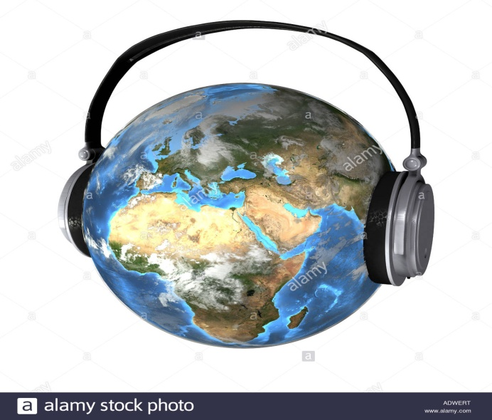
اصول مبارزه با سروصدا
استفاده از عايق كم صدا و صدا
خفه كن در منبع توليد صوت
مبارزه با انتقال صدا با استفاده از
عايق كاري در و ديوار
حفاظت افراد در معرض صدا
وضع قوانين جهت حمايت كارگران
آموزش عمومي مردم
كاشت بوته ها و درختان در مسير سروصدابخصوص نوع برگ سوزني مانند سرو وكاج

Slide 23
حفاظت انفرادي در مقابل سروصدا
قراردادن موادي در مجراي گوش خارجي كه صداهاي db35-25 جلوگيري مي كند
استفاده از گوشي حفاظتي براي صداهاي كمتر ازdb 145
استفاده از كلاه خود
تنظيم صداها به كمتر ازdb80

Slide 24
فعالیت و یا نوع محیط | میزان نویز قابل قبول بر حسب دسی بل با وزن دهی گوش انسان dBA
مهد کودک | 35
سینما | 35
کتابخانه | 35
سالن کنسرت | 25
محیط دادگاه | 30
فروشگاه های تخصصی | 40
سوپر مارکت | 45
سالن ورودی بیمارستان | 35
اتاق مخصوص بیمار | 25
رستوران | 45
کلیسا | 30
کلاس درس مدارس | 30
استخر | 40
استودیو موسیقی | 25
استودیو رادیو | 20

Slide 25
دول حدود مجاز نویز در حرفه‌ها (حالت ایستا) بر اساس استاندارد NIOSH and CDC, 2002
شدت صدا بر حسب دسی بل dB | زمان مجاز برای حضور در این شدت صدا
85 | 8 ساعت
88 | 4 ساعت
91 | 2 ساعت
94 | 1 ساعت
97 | 30 دقیقه
100 | 15 دقیقه
103 | 5/7 دقیقه
106 | 7/3 دقیقه
109 | 112 ثانیه
112 | 56 ثانیه
115 | 28 ثانیه
118 | 14 ثانیه
121 | 7 ثانیه
124 | 3 ثانیه
127 | 1 ثانیه
130-140 | کمتر از 1 ثانیه
140 | به هیچ وجه نباید در معرض آن قرار گرفت

Slide 26
با تشكر از توجه شما

